Slide 1

#wasteisoutoffashion
Zöldrefestés
A) A divatirányzatok és kollekciók ultragyors megújítása.
B) Többet fogyasztunk, mint amennyire valójában szükségünk van.
C) Egy hagyományos termék vagy szolgáltatás környezetbarátként való népszerűsítése, holott lehet, hogy nem az.

Slide 2
#wasteisoutoffashion
Zöldrefestés
C)
Egy hagyományos termék vagy szolgáltatás környezetbarátként való népszerűsítése, holott lehet, hogy nem az. A zöldrefestés célja a fogyasztók megcélzása és becsapása, hogy olyan terméket vásároljanak, amelyet egyébként nem vennének meg.

Slide 3
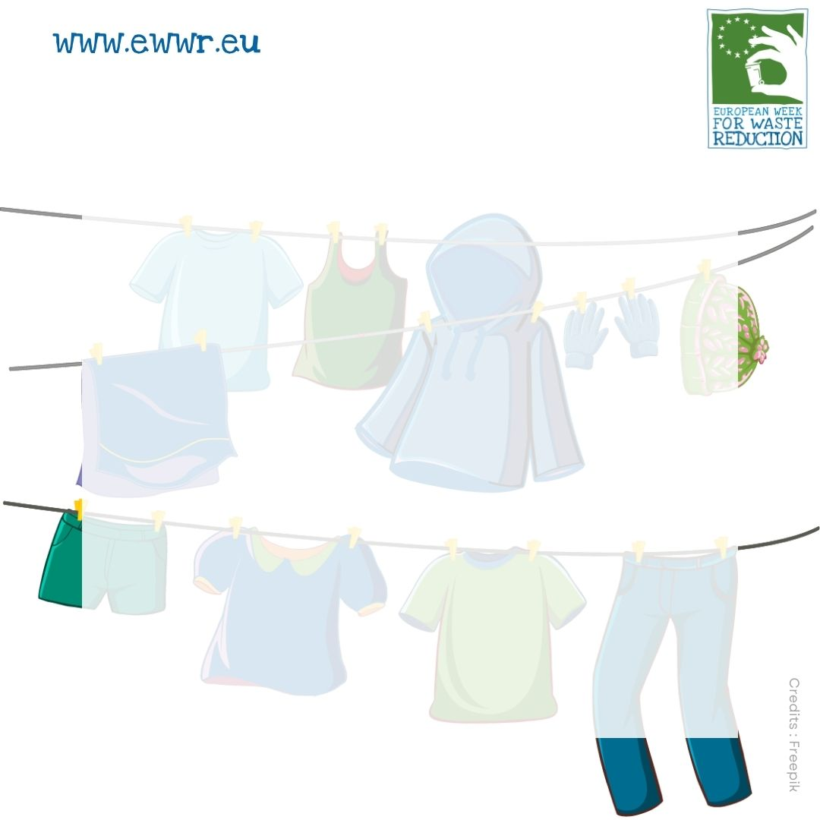
#wasteisoutoffashion
Mikroműanyagok
A) Olyan textil, amelyet úgy állítanak elő, hogy az a termelők számára is előnyös legyen.
B) 5 mm-nél kisebb műanyagdarabok és törmelékek.
C) Már használt termékek vásárlása.

Slide 4
#wasteisoutoffashion
Mikroműanyagok
B)
5 mm-nél kisebb műanyagdarabok és törmelékek. A környezetre és az állatok egészségére ártalmas mikroműanyagok nagyrészt a szintetikus ruházat miatt kerülnek az óceánba, amely a mosás során lebomlik. A sérült műanyaghulladékból is származhatnak.

Slide 5

#wasteisoutoffashion
Fairtrade textilek
A) A folyamat, amely megmenti a textilanyagot a szemétté válástól, és valami újjá alakítja.
B) Olyan textil, amelyet úgy állítanak elő, hogy az a termelők számára is előnyös legyen.
C) Ez a természeti erőforrások túlzott kiaknázásához vezet.

Slide 6
#wasteisoutoffashion
Fairtrade textilek
B)
Olyan textil, amelyet úgy állítanak elő, hogy az a termelők számára is előnyös legyen. A „méltányos kereskedelem” célja, hogy az értéklánc minden szereplőjének egyenlő bánásmódot biztosítson. Környezetbarát, és biztosítja a helyi közösségek és munkavállalók jólétét.

Slide 7

#wasteisoutoffashion
Second-hand
A) Már használt termékek vásárlása.
B) Annak biztosítása, hogy a termék előállításának módja környezetbarát legyen.
C) Annak meghatározása, hogy mi az igazán lényeges, a felesleges tárgyak eltávolítása és elkerülése, miközben átgondoljuk a tárgyak értékét.

Slide 8
#wasteisoutoffashion
Second-hand
A)
Már használt termékek vásárlása. Értéknövelő újrahasznosítással akár újszerűvé is teheted őket! Használt ruhákat találhatsz jótékonysági boltokban, erre a célra létrehozott weboldalakon, vagy kaphatsz adományokból. A használtruha csökkenti a vásárlásod környezeti hatásait.

Slide 9

Körforgásos gazdaság
A) A divatirányzatok és kollekciók ultragyors megújulása.
B) A fogyasztók megcélzása és becsapása, hogy olyan terméket vásároljanak, amelyet egyébként nem hajlamosak megvenni.
C) A környezetet tiszteletben tartó termelési és fogyasztási modell.
#wasteisoutoffashion

Slide 10
Körforgásos gazdaság
C)
A környezetet tiszteletben tartó termelési és fogyasztási modell. A körforgásos gazdaság a hulladékot erőforrásként kezeli, ahelyett, hogy szemétként tekintene rá. A termékeket így jobban átgondolják, újrahasznosítják, és minden a körforgásban marad.
#wasteisoutoffashion

Slide 11

#wasteisoutoffashion
Fast fashion
A) Többet fogyasztunk, mint amennyire valójában szükségünk van.
B) Annak meghatározása, hogy mi az igazán lényeges, a felesleges tárgyak eltávolítása és elkerülése, miközben elgondolkodunk a tárgyak értékén.
C) A divatirányzatok és kollekciók ultragyors megújulása.

Slide 12
#wasteisoutoffashion
Fast fashion
C)
A divatirányzatok és kollekciók ultragyors megújulása. Az ilyen ruhák nem tartósak, ezért általában nagyon olcsók és könnyen beszerezhetők, viszont gyorsan tönkre mennek, és nagyon környezetszennyezőek. Az olcsó ár gyakran nagyon rossz munkakörülményeket takar a szegény és fejlődő országokban.

Slide 13

Upcycling
A) A fogyasztók megcélzása és becsapása, hogy olyan terméket vásároljanak, amelyet egyébként nem vennének meg.
B) Az a folyamat, amely a textilanyagot megmenti a szemétté válástól, és valami újjá alakítja.
C) Annak biztosítása, hogy a termék előállításának módja környezetbarát legyen.
#wasteisoutoffashion

Slide 14
Upcycling
B)
A folyamat, amely megmenti a textilanyagot a szemétté válástól, és valami új, még nagyobb értékű anyaggá alakítja át. Némi kreativitás szükséges hozzá, de ez egy nagyszerű helyettesítője az új termékek előállításának. Ez az átalakítás zöldebb módja.
#wasteisoutoffashion

Slide 15

#wasteisoutoffashion
Minimalista megközelítés
A) Azonosítani, hogy mi az igazán lényeges, eltávolítani és elkerülni a felesleges tárgyakat, miközben átgondoljuk a tárgyak értékét.
B) A környezetre és az állatok egészségére káros.
C) Annak biztosítása, hogy a termék előállításának módja környezetbarát legyen.

Slide 16
#wasteisoutoffashion
Minimalista megközelítés
A)
A valóban lényeges dolgok azonosítása, a felesleges tárgyak eltávolítása és elkerülése, miközben átgondoljuk a tárgyak értékét.

Slide 17

#wasteisoutoffashion
Túlfogyasztás
A) Többet fogyasztunk, mint amennyire valójában szükségünk van.
B) A környezetet tiszteletben tartó termelési és fogyasztási modell.
C) Környezetbarát, és a helyi közösségek és munkavállalók jólétét biztosítja.

Slide 18
#wasteisoutoffashion
Túlfogyasztás
A)
Többet fogyasztunk, mint amennyire valójában szükségünk van. Ez minden ágazatra vonatkozik, és nagymértékben a tervezett elavulásnak és a magasabb életszínvonalnak köszönhető. A túlfogyasztás a természeti erőforrások túlzott kiaknázásához vezet.

Slide 19

#wasteisoutoffashion
Öko-tervezés
Eco-design
A) 5 mm-nél kisebb műanyagdarabok.
B) A folyamat, amely a textilanyagot a szemétté válástól megmenti, és valami újjá alakítja.
C) A termék előállításának módja figyelembe veszi az életciklusának végét is, megoldást nyújtva annak újrafelhasználására vagy újrahasznosítására.
xxxxx
xxxxx

Slide 20
#wasteisoutoffashion
Öko-tervezés
Eco-design
C)
A termék előállításának módja figyelembe veszi a termék életciklusának végét is, megoldást kínálva annak újrafelhasználására vagy újrahasznosítására. Biztosítja, hogy a termék előállításának módja környezetbarát legyen. Ez magában foglalja a tiszta erőforrások felhasználását és annak biztosítását, hogy a termék újrafelhasználható, javítható és újrahasznosítható legyen.
xxxxx
xxxxx

